Slide 1
Pasando fotos a un solo pdf
Economía 1 – UdeSA
Otoño 2021

Slide 2
Tengo fotos en el celu y quiero transformarlas en un único pdf, ¿cómo hago?
Vamos a ver tres opciones:
CamScanner
Word
Smallpdf
Hay otras alternativas: pueden usar lo que más les guste
Lo importante es que puedan hacer sus entregas en un único archivo

Slide 3
Opción 1: CamScanner

Slide 4

Paso 1: bajar e instalar CamScanner
Play Store: https://play.google.com/store/apps/details?id=com.intsig.camscanner&hl=es_AR&gl=US
App Store: https://apps.apple.com/es/app/camscanner/id388627783
Paso 2: crear cuenta usando mail de UdeSA

Slide 5
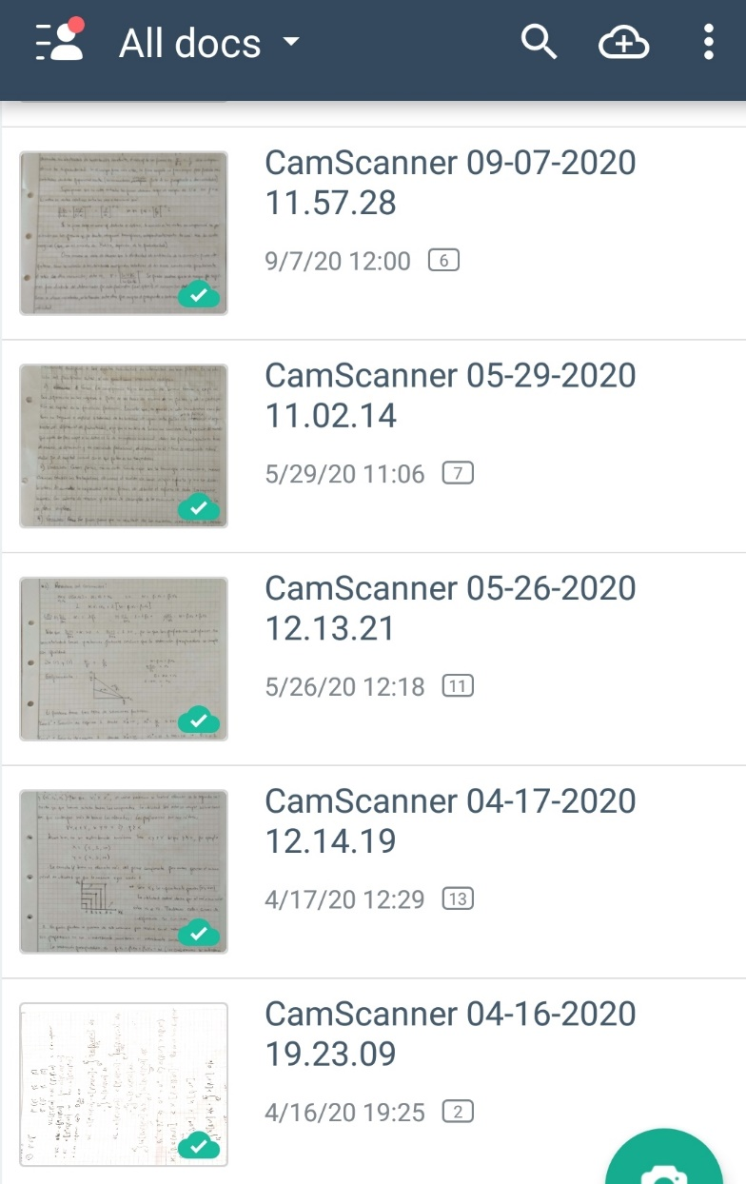
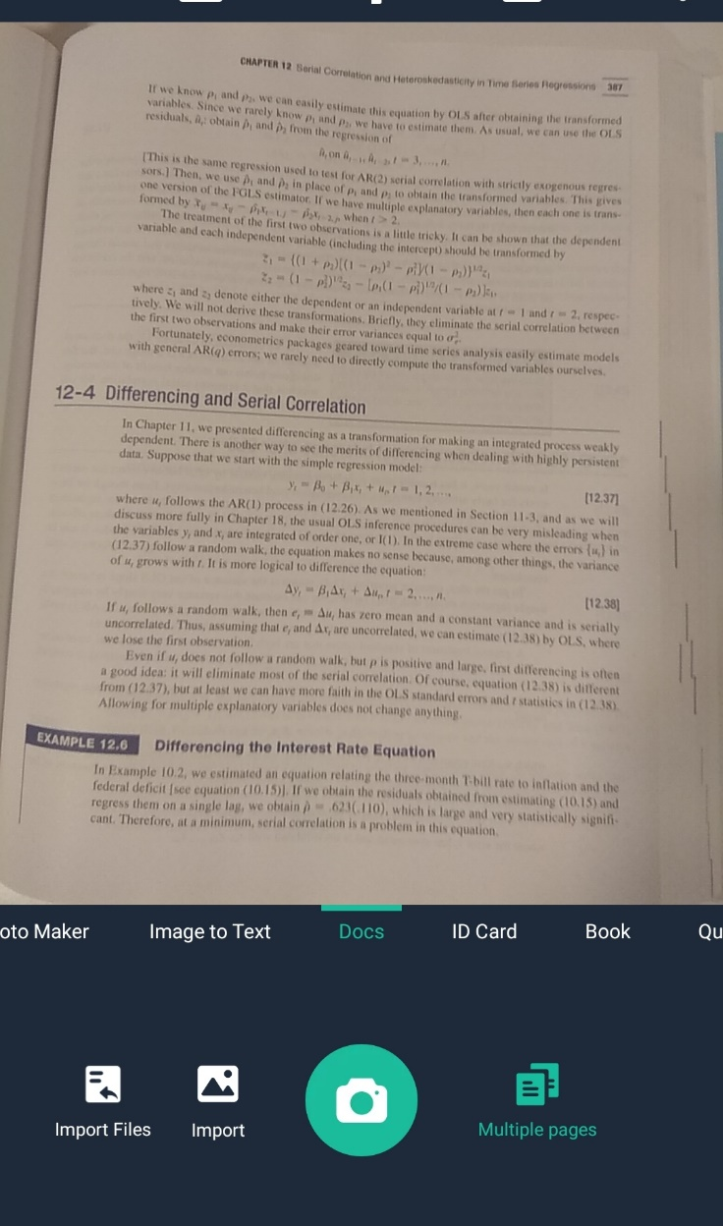
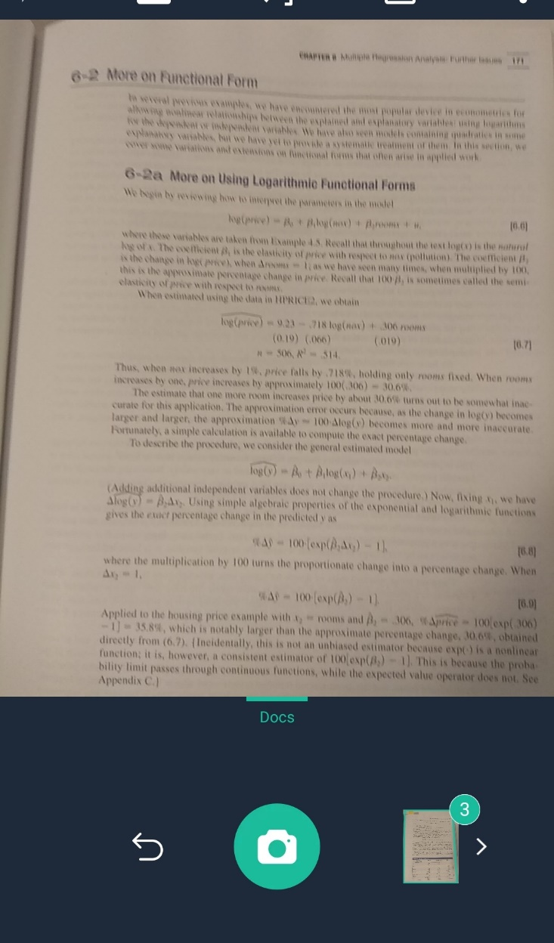
Paso 3: escanear con el multiple page mode
Sacan las fotos que necesitan. Cuando terminan, aprietan en el recuadro inferior derecho (el que tiene un globo parecido al típico de notificaciones)

Slide 6
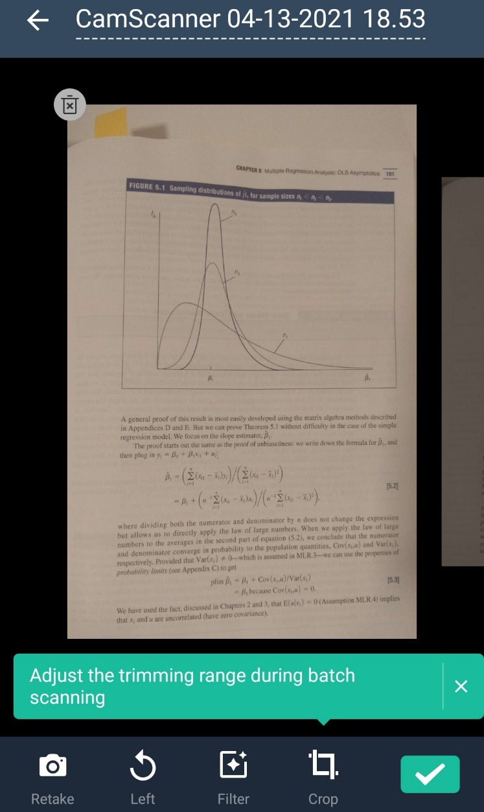
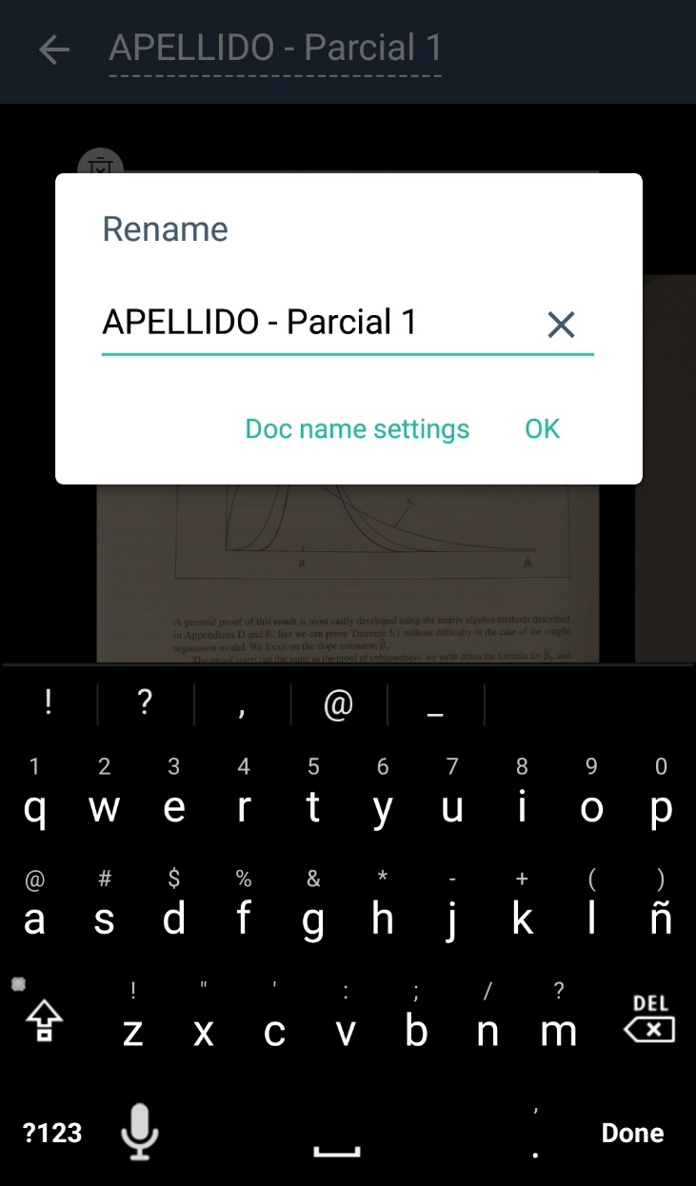
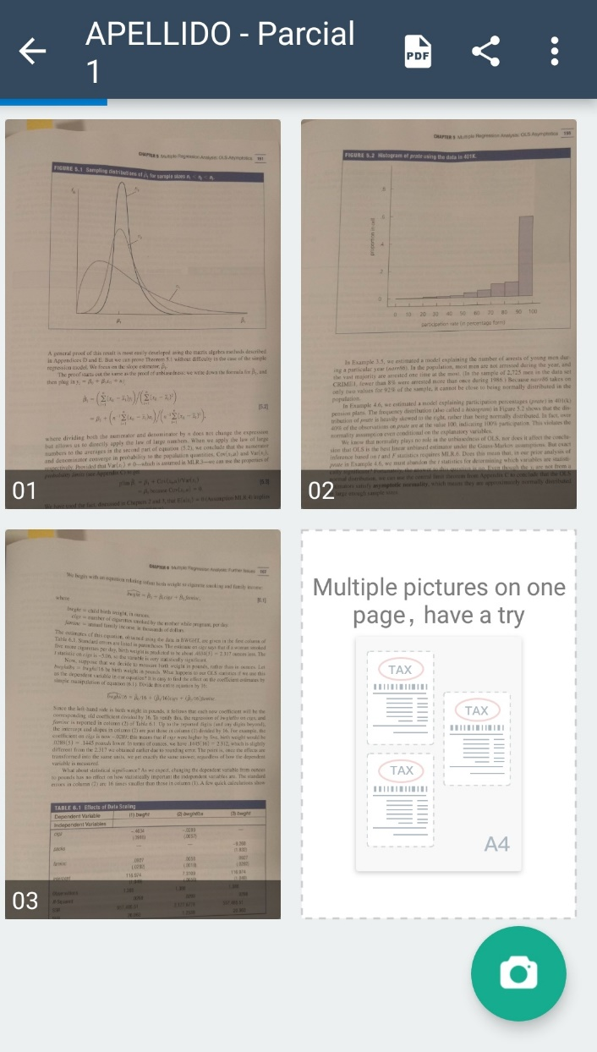
Paso 4: preparar el pdf
Pueden ajustar las fotos y cambiarle nombre al pdf. Si se olvidaron de alguna foto, la pueden sumar en esa instancia también. Cuando terminan, pulsan el ícono que dice “PDF”.

Slide 7
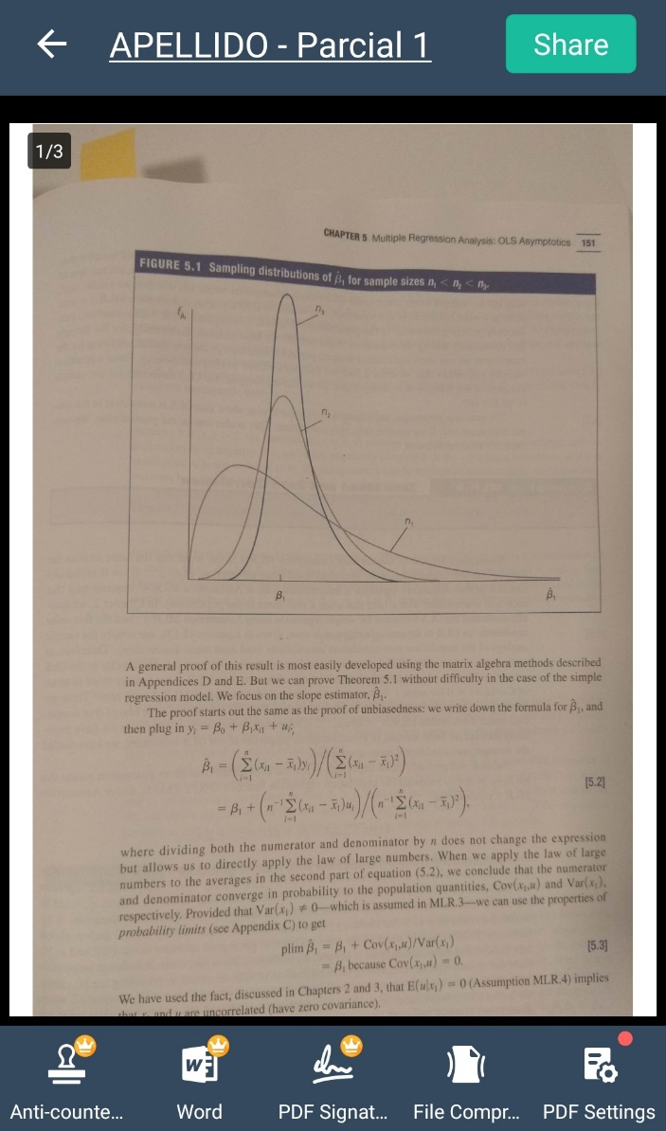
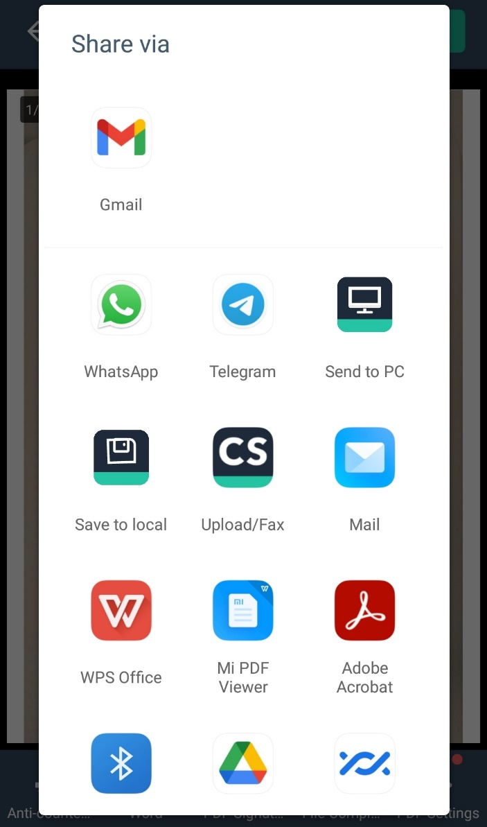
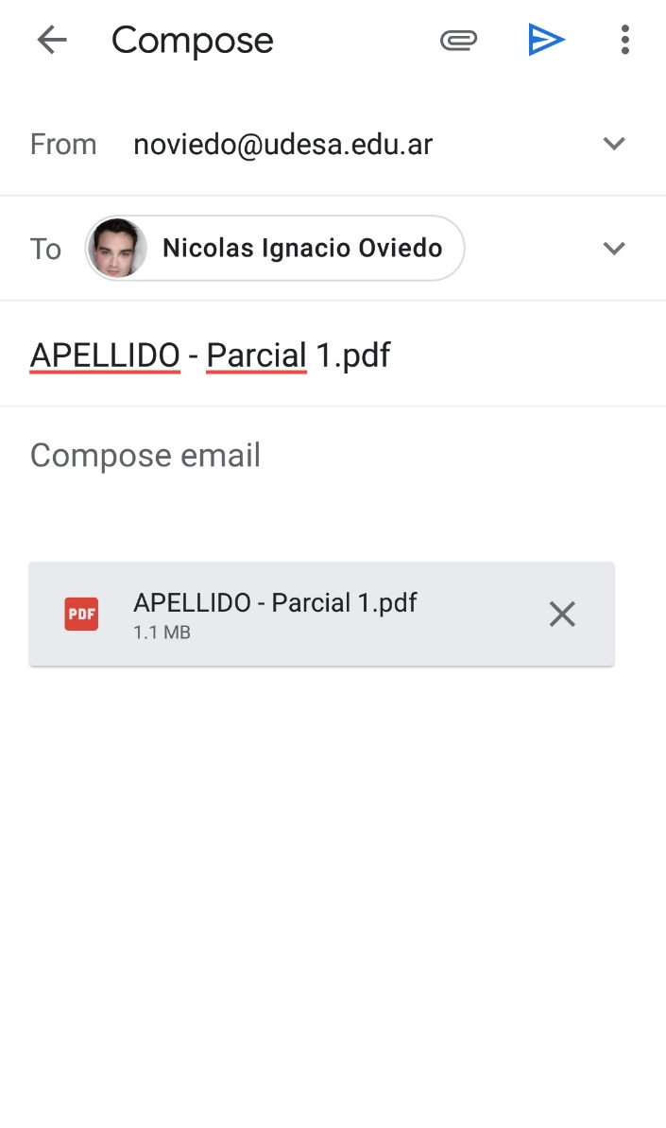
Paso 5: pasar el pdf a la compu para subirlo
Al apretar Share, van a tener múltiples opciones para pasarse el pdf a la compu. Por ejemplo, se lo pueden autoenviar por mail.

Slide 8
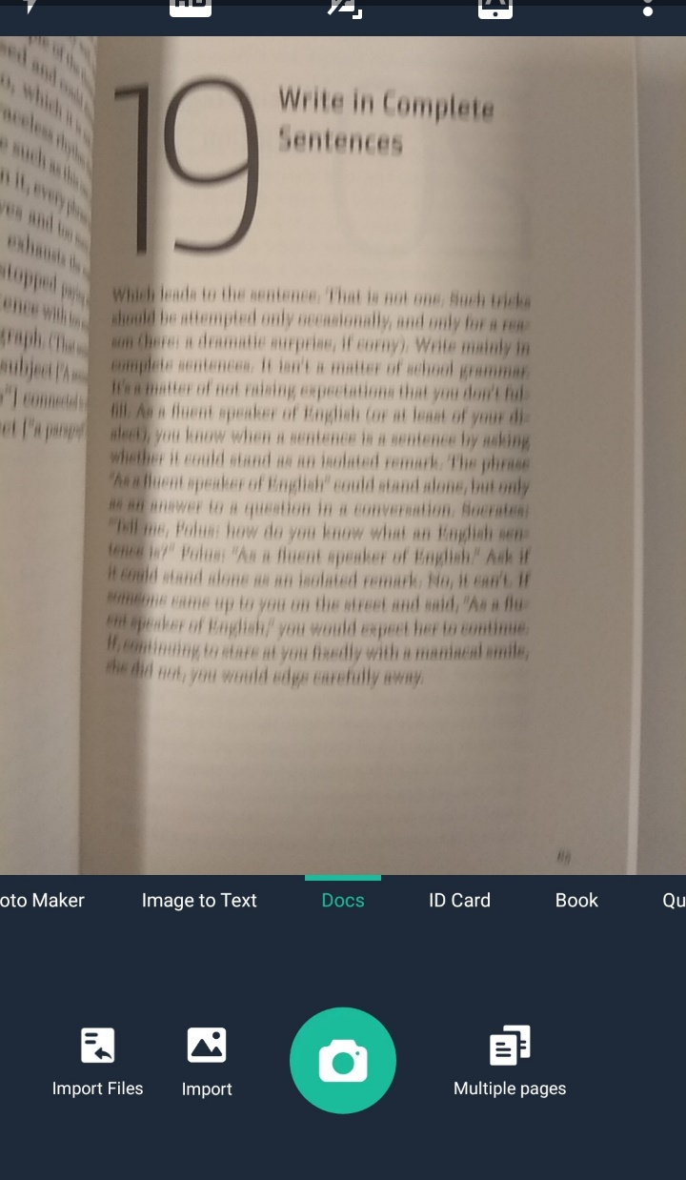
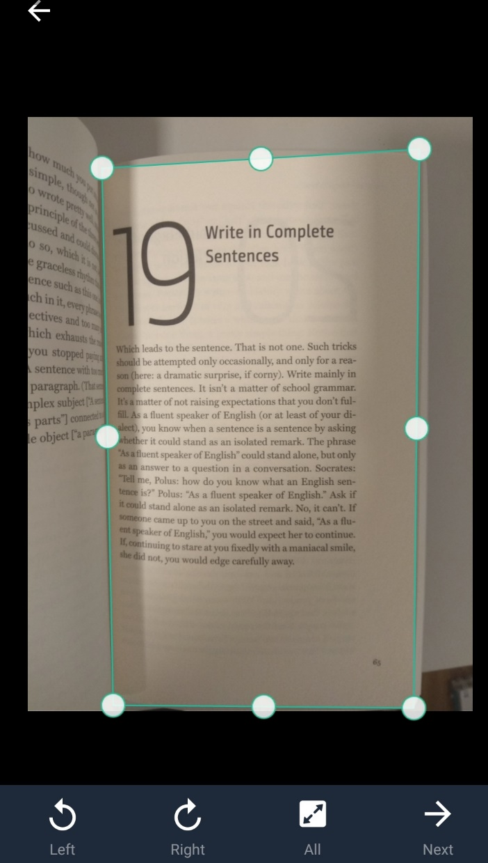
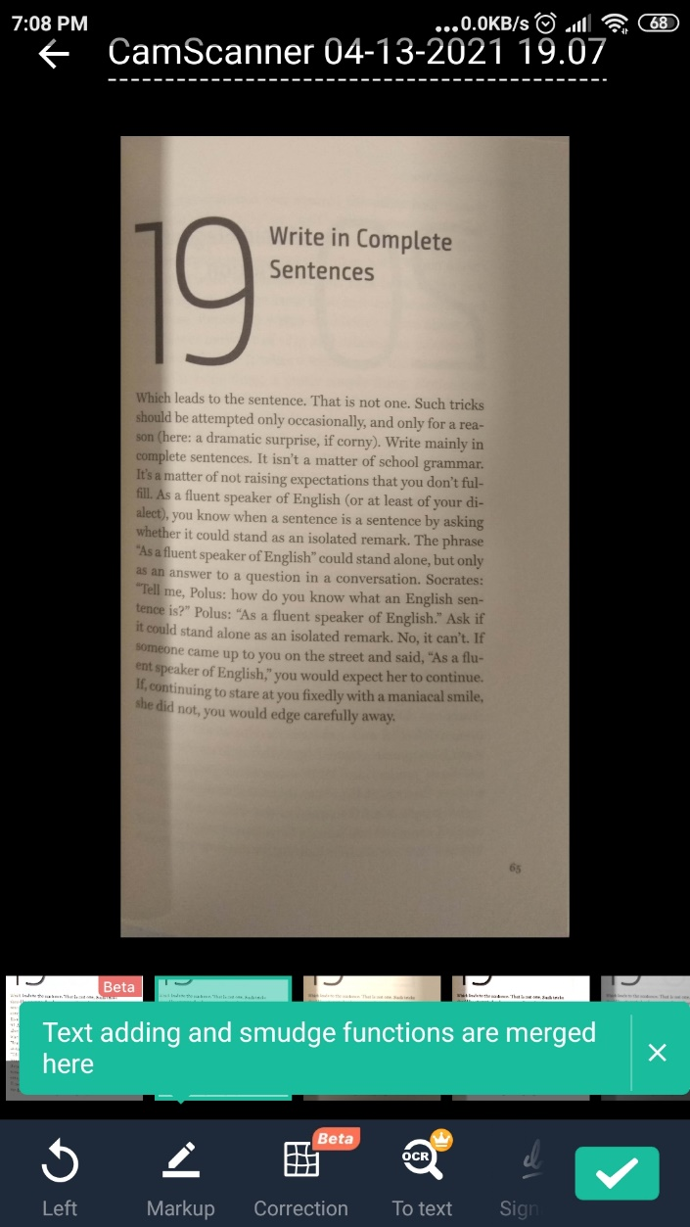
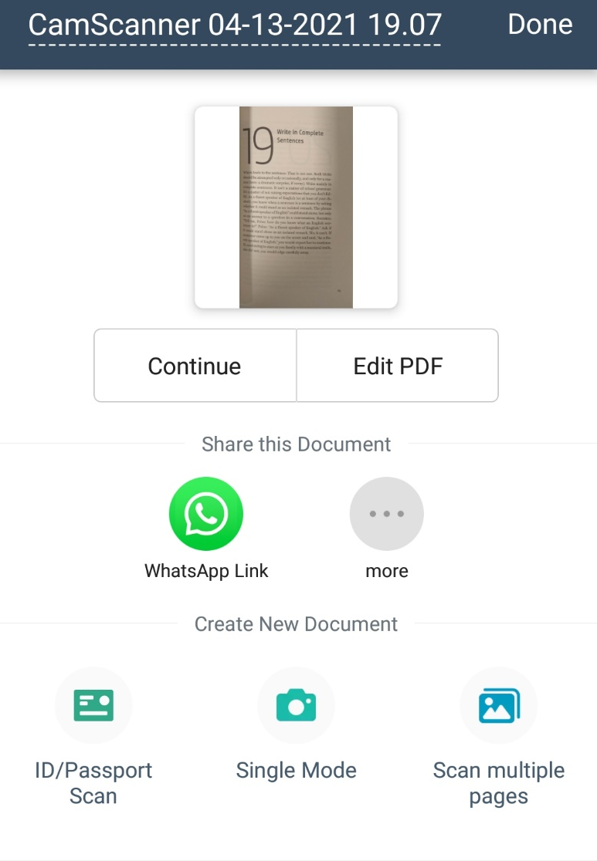
Alternativa: single mode
Si no tienen activado el modo Multiple pages, pueden ir agregando de a una las fotos para formar el pdf. Puede tomar un poco más de tiempo pero sirve también.

Slide 9
Opción 2: desde un Word

Slide 10
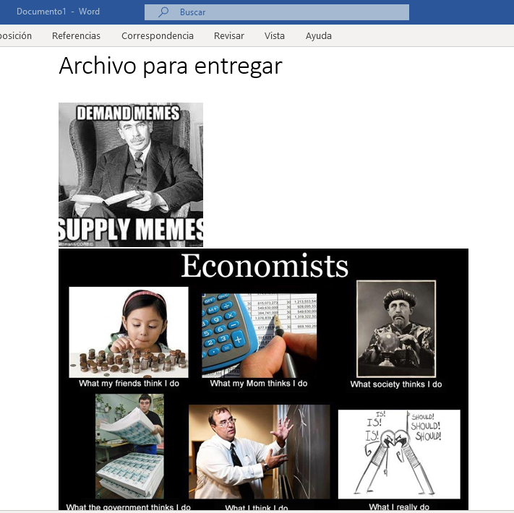
Pueden subir todas las fotos a la compu (vía Drive, Google Photos, mail o lo que usen) y pegarlas en un Word

Slide 11
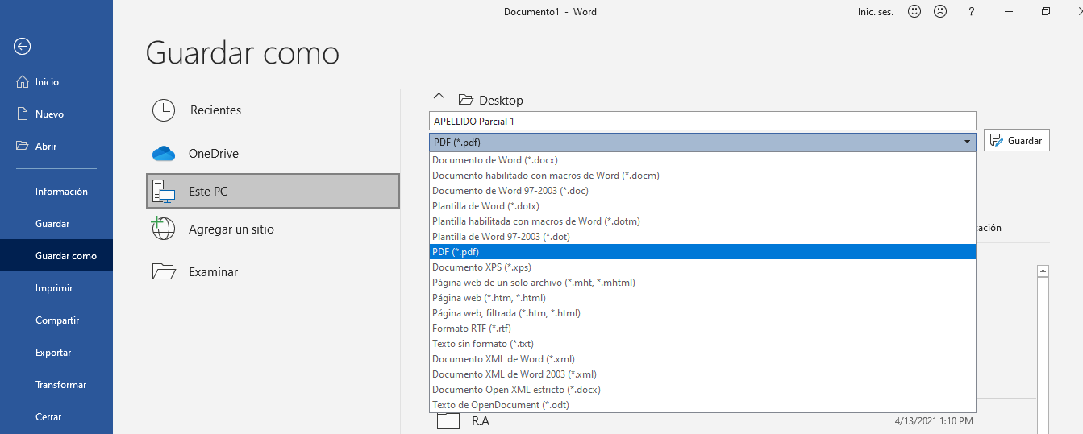
Hacen click en Archivo > Guardar como. Colocan un nombre al archivo y lo guardan como .pdf

Slide 12
Opción 3: Smallpdf

Slide 13
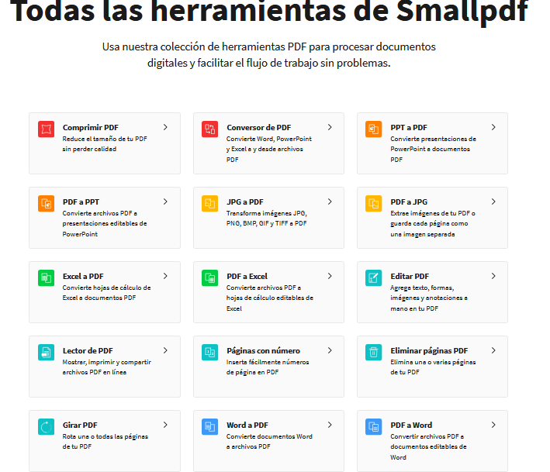
Smallpdf es una web para crear .pdf
Algunas funcionalidades disponibles:
-Subir fotos y crear un solo pdf
-Combinar varios pdf en uno
-Convertir diversos archivos a pdf
Link: https://smallpdf.com/es/herramientas-pdf

Slide 14
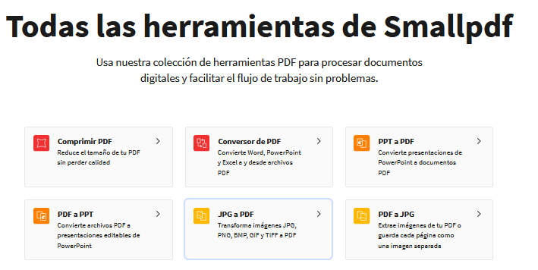
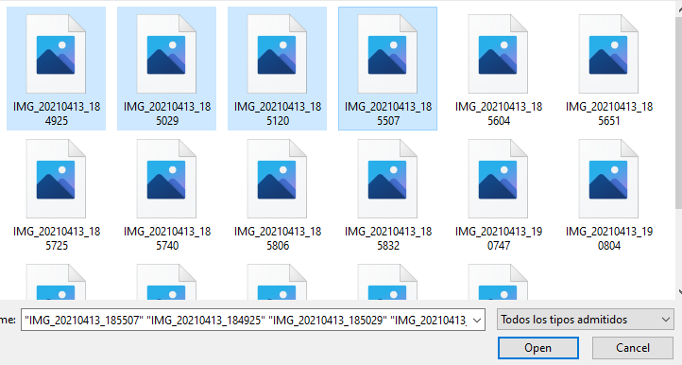

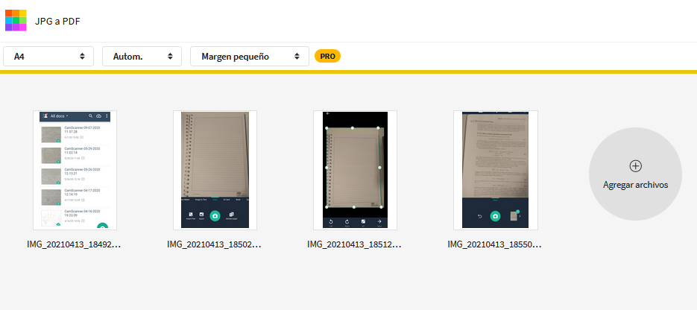
Ejemplo: varias fotos a .pdf

Slide 15
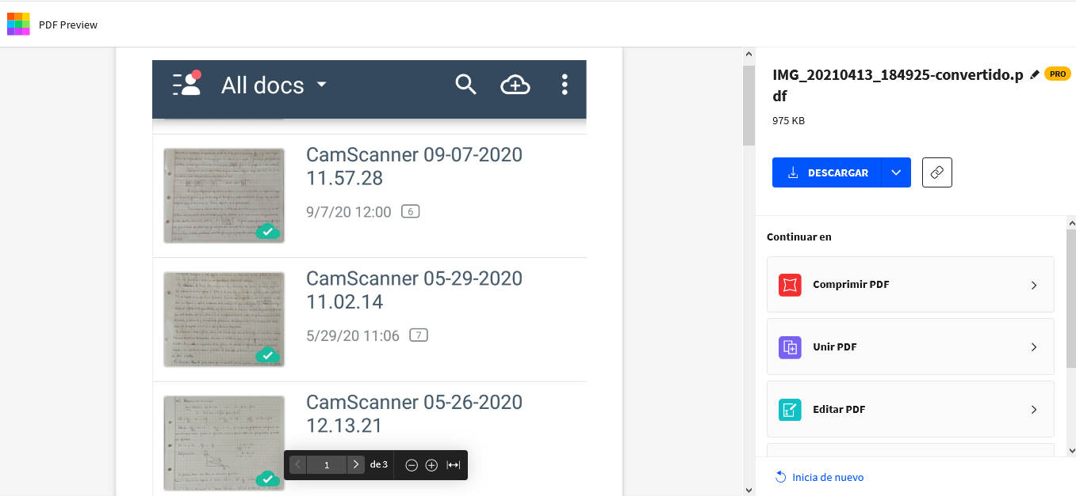

Slide 16
Algunos tips
Lo importante es que puedan subir un solo archivo por entrega
En el nombre del archivo, coloquen su apellido
Usen la herramienta que más les guste
Si conocen otra que funcione, está bien
Todo esto toma unos minutos. Resérvense algo de tiempo en el parcial para eso
Practiquen antes del parcial subiendo un archivo

